Slide 1
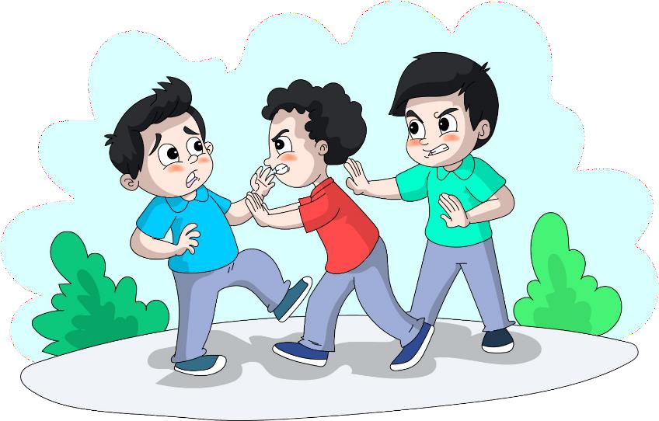
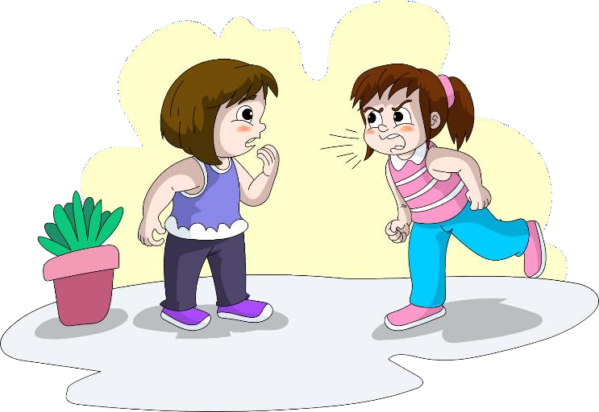
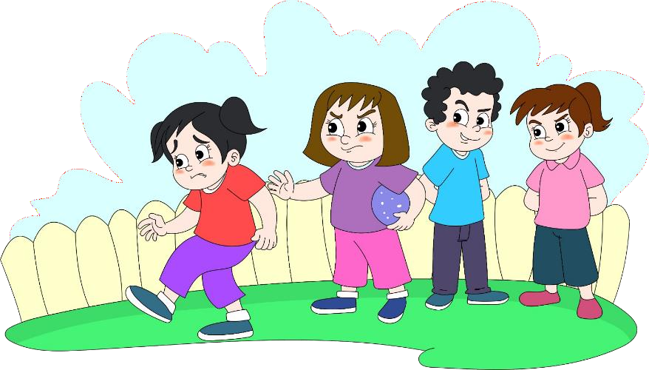
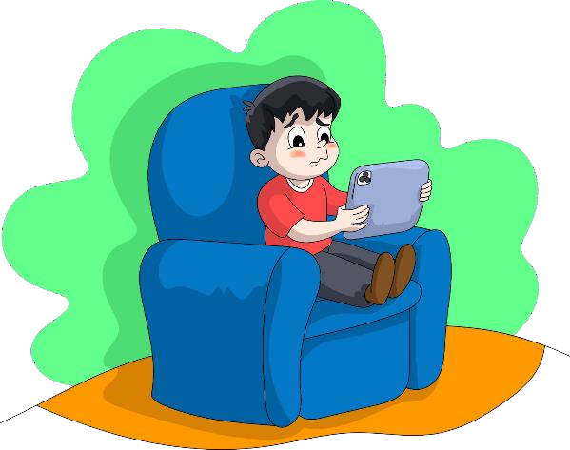
AKRAN ZORBALIĞI
(Okul öncesi)
Veli Sunumu
1

Slide 2
Akran Zorbalığı Nedir?
Akran zorbalığı, okullarda bir ya da birkaç çocuğun bir başka çocuğa karşı yaptığı saldırgan davranışlar olarak tanımlanmaktadır.
Bir davranışın akran zorbalığı olarak tanımlanması için üç temel özellik
gerekmektedir:
1- Davranışın zarar verme niyetiyle kasıtlı olarak yapılması 2- Davranışın tekrarlaması ve sürekli olması
3- Çocuklar arasında güç dengesizliğinin olması (fiziksel, zihinsel, sosyal
ve yaş gibi)
(Olweus, 1993; Rigby, 2003)
2

Slide 3
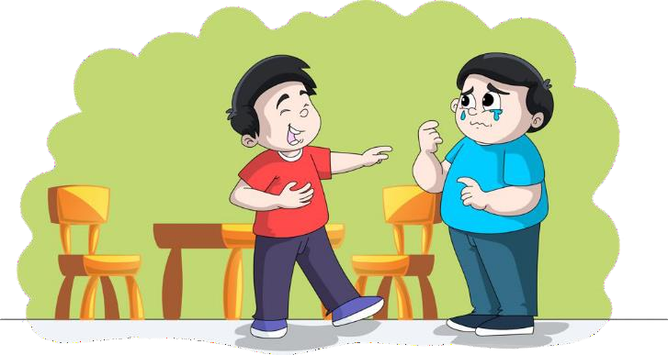
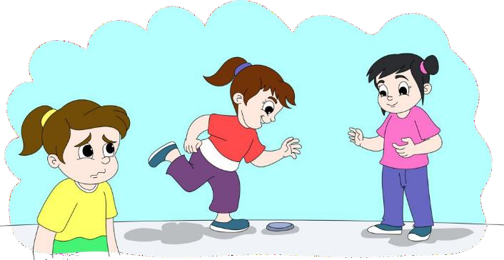
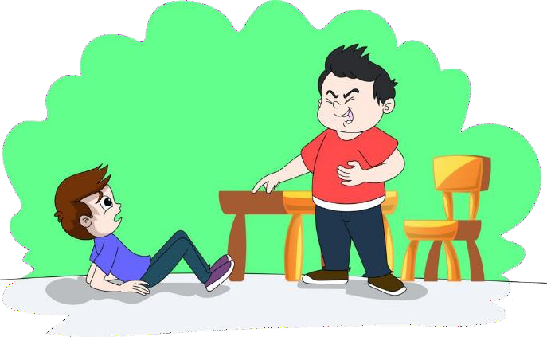
Örnekler
Hakan sınıf arkadaşı Ali’ye sürekli ‘şişko’ diyerek dalga geçmektedir. Ali bu duruma ağlayarak tepki verse bile Hakan bu davranışına devam etmektedir.
Ayşe, Aslı ve Nazlı, sınıf arkadaşları Fatma’yı okul dönemi başladığından beri oyuna almamakta ve dışlamaktadır.
Mehmet kendisinden daha çelimsiz olan Can’ı sürekli itmektedir. Can yere düştüğünde ise ona gülmektedir.
3

Slide 4
Akran Zorbalığının Yaygınlığı
Akran zorbalığı okul öncesi dönemden itibaren gözlemlenmektedir.
Eğitimin her kademesinde yaygındır.
Araştırmalar akran zorbalığının ilkokulun sonlarına doğru arttığını, ortaokulda en üst seviyeye ulaştığını ve lisenin sonlarında ise azaldığını göstermektedir.
(Alsaker ve Gutzwiller-Helfenfinger, 2009; Bradshaw ve ark., 2009)
4

Slide 5
Okul Öncesi Dönemde Akran Zorbalığının Yaygınlığı
Akran zorbalığı yapan çocukların: %7 - %25
Akran zorbalığına maruz kalan çocukların: %6 - %22 oranında olduğu görülmektedir.
5
(Gültekin Akduman, 2011; Metin Aslan & Tuğrul, 2014; Monks, Smith ve Swettenham, 2005; Perren ve Alsaker, 2006; Roseth ve Pellegrini, 2010; Salı, 2014; Uysal & Dinçer, 2013)

Slide 6
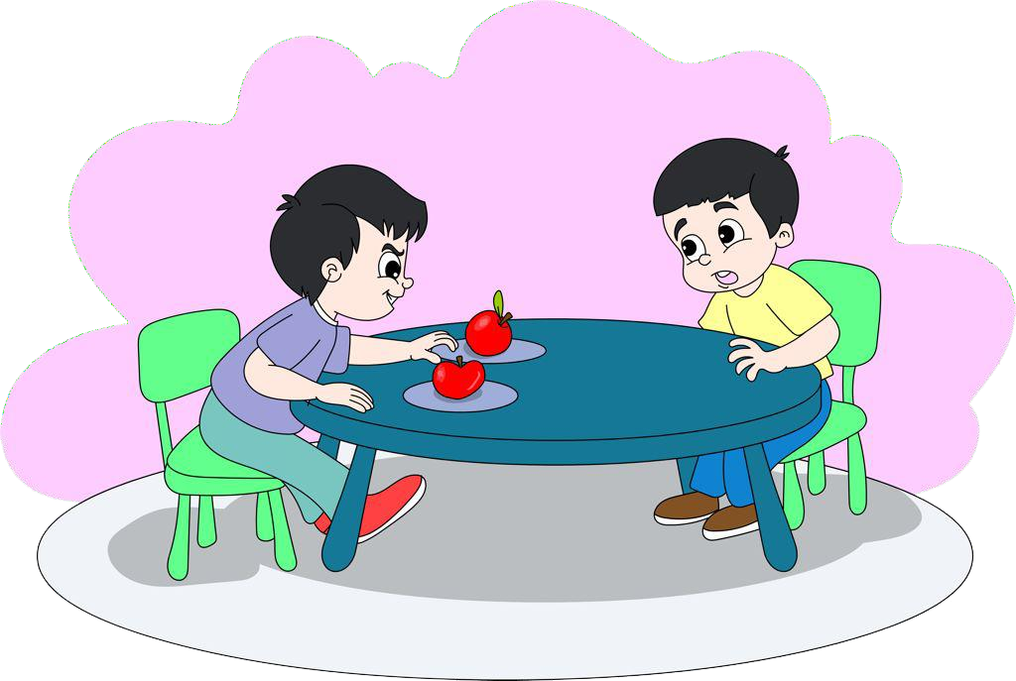
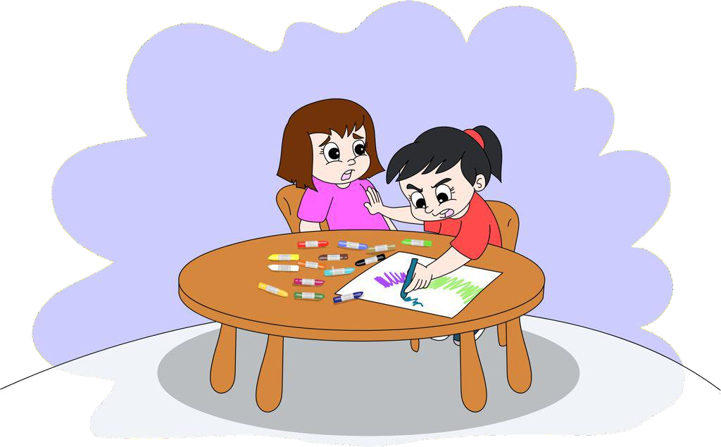
Zorbalık nerelerde görülür?
Sınıf
Okul oyun alanı
Yemekhane
Uyku odası
Lavabolar
Servis
6

Slide 7
Akran zorbalığının türleri
Akran zorbalığı 4 temel başlık altında incelenebilir:
Fiziksel zorbalık
Sözel zorbalık
İlişkisel/sosyal zorbalık Sanal zorbalık
7

Slide 8
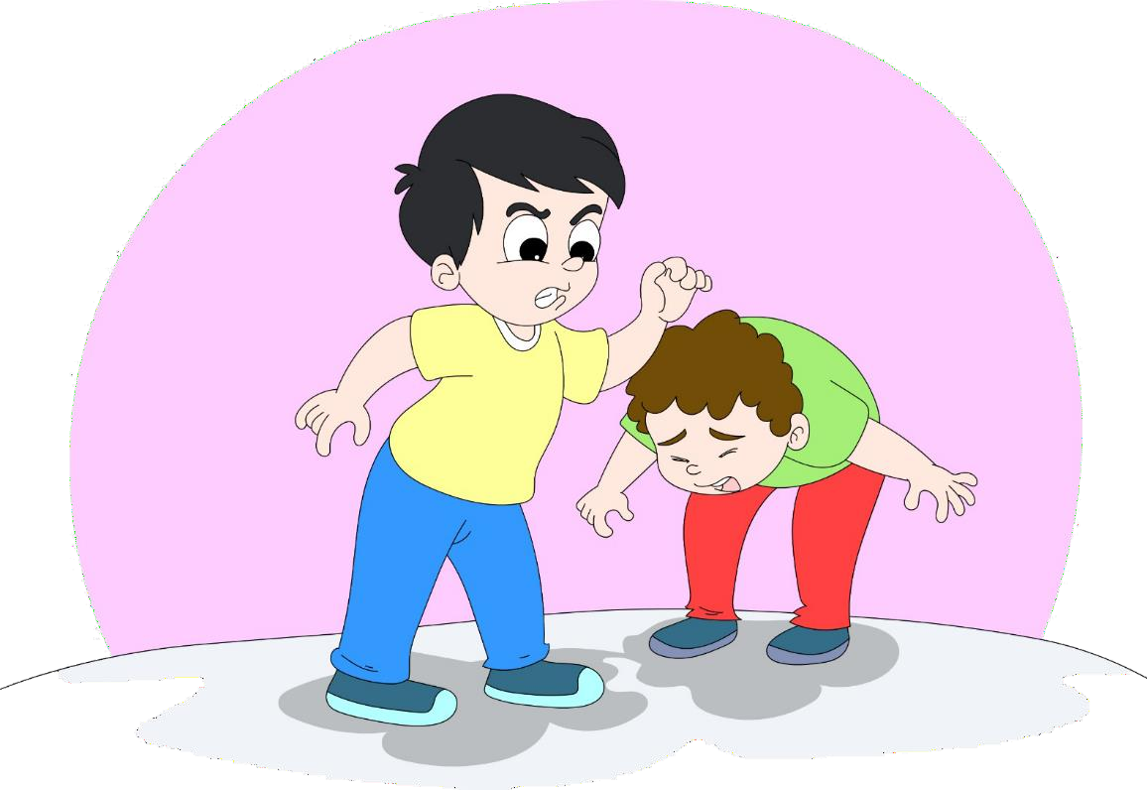
Fiziksel Zorbalık
Fiziksel zorbalık: Çocuğa yönelik doğrudan fiziksel güç uygulanmasıdır.
Vurmak
İtmek
Tükürmek
Tekme atmak
Çelme takmak
Saçını çekmek
Isırmak
Eşyalarına zarar vermek
Oyuncak ile vurmak
Oyuncaklarını kırmak
Oyuncak atmak
Yaptığı resmi/etkinliği yırtmak
8
(Beale, 2001; Dinner, 2015; Kartal ve Bilgin, 2009; Kurt, 2019; Yeşil, 2011)

Slide 9
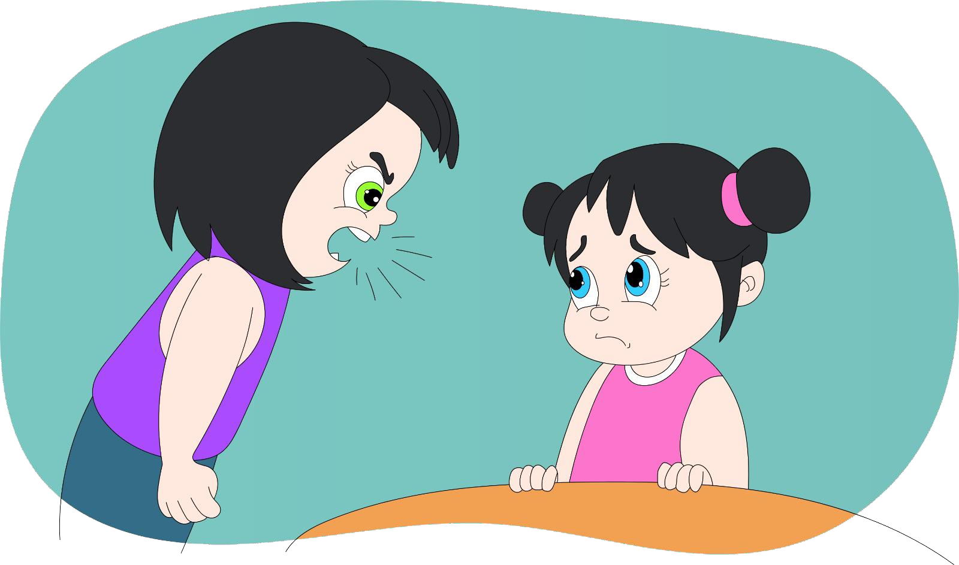
Sözel Zorbalık
Sözel zorbalık: Çocuğa yönelik olumsuz sözel ifadelerin kullanılmasıdır.
İsim/lakap takmak
Küfürlü konuşmak
Bağırmak, çığlık atmak
Alay etmek, dalga geçmek
9
(Çankaya, 2011; Dinner, 2015; Gür, 2019; Pişkin ve Ayas, 2011; Yeşil, 2011)

Slide 10
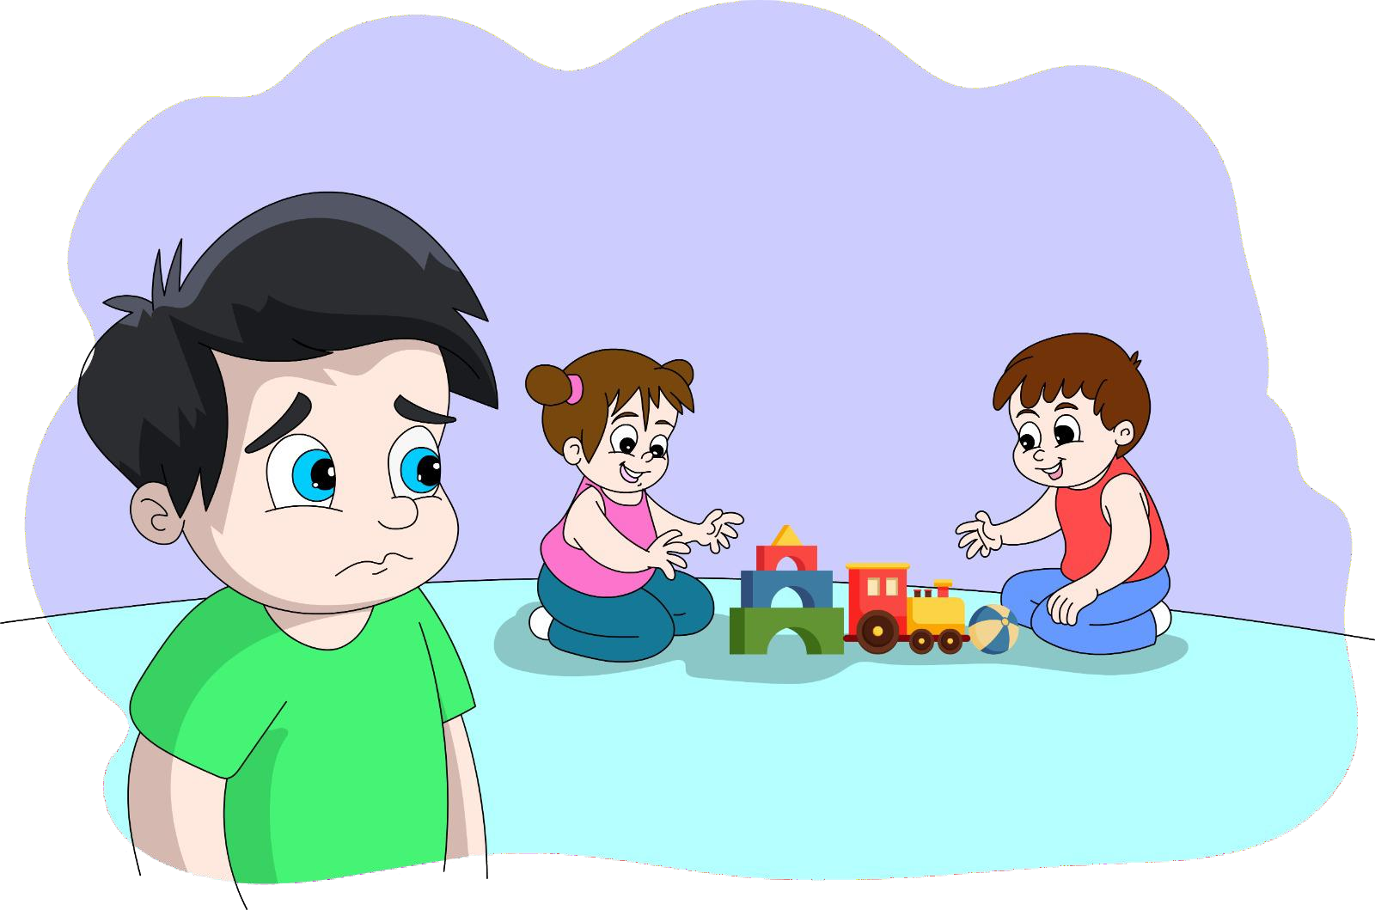
İlişkisel/Sosyal Zorbalık
İlişkisel/sosyal zorbalık: Çocuğun arkadaşlık/sosyal ilişkilerine zarar vermeyi hedefleyen davranışların yapılmasıdır.
Oyuna almamak
Yanına oturmasını istememek
Oyun grubundan dışlamak
Utandırmak
Taklit etmek
Gülmek
Arkadaşlığını bitirmekle tehdit etmek
Görmezden gelmek
10
(Pişkin ve Ayas, 2011)

Slide 11
Siber Zorbalık
Siber zorbalık: Teknolojik aletlerle (örn. cep telefonu, bilgisayar) yapılan davranışlardır.
Okul öncesi dönemde siber zorbalık nadiren görülmektedir ancak çocuklar siber zorbalığa maruz kalabilmektedir.
Yaşına uygun olmayan görüntülere maruz bırakmak
Rahatsız edici mesajlar göndermek
Sosyal medya siteleri aracılığıyla rahatsız etmek
Kişiden habersiz sosyal medya hesabı açmak
Fotoğraflarını izinsiz kullanmak
Kişiyi kötüleyen/küçük düşüren paylaşımlarda bulunmak
Sosyal medya hesaplarından dışlamak
Özel fotoğraf ve görüşmelerini diğer kişiler ile paylaşmak
11
(Hinduja ve Patchin, 2010; Yeşil, 2011)

Slide 12
Okul öncesi dönemde çocukların fiziksel ve sözel zorbalık
davranışlarını daha sık kullandıkları görülmektedir.
Bununla birlikte, arkadaşlığı bitirmekle tehdit etme, oyundan dışlama, hakkında kötü söylentiler yayma gibi davranışlar da görülmektedir.
12
(Crick ve ark, 2006; Monks, 2000; Monks, Palermiti, Ortega ve Costabile, 2011)

Slide 13
Akran Zorbalığında Farklı Gruplar
Akran zorbalığı okuldaki tüm çocukları ve okul ortamını etkilemektedir.
Akran zorbalığı durumlarında yer alan çocukları 4 temel grupta ele alabiliriz:
Zorbalık yapanlar
Zorbalığa maruz kalanlar
Hem zorbalık yapan hem de aynı zamanda zorbalığa maruz kalanlar
İzleyiciler (olaya tanıklık edenler)
13
(Olweus, 2003; Salmivalli ve ark., 1996)

Slide 14
Akran Zorbalığına Neden Olabilecek Faktörler
Akran zorbalığına neden olabilen bir çok faktör bulunmaktadır. Ancak hiçbir bireysel veya ailesel özellik tek başına akran zorbalığının nedeni değildir.
Bu faktörlerin incelenmesi akran zorbalığını önleme ve zorbalıkla baş etme konusunda oldukça önemlidir.
14

Slide 15
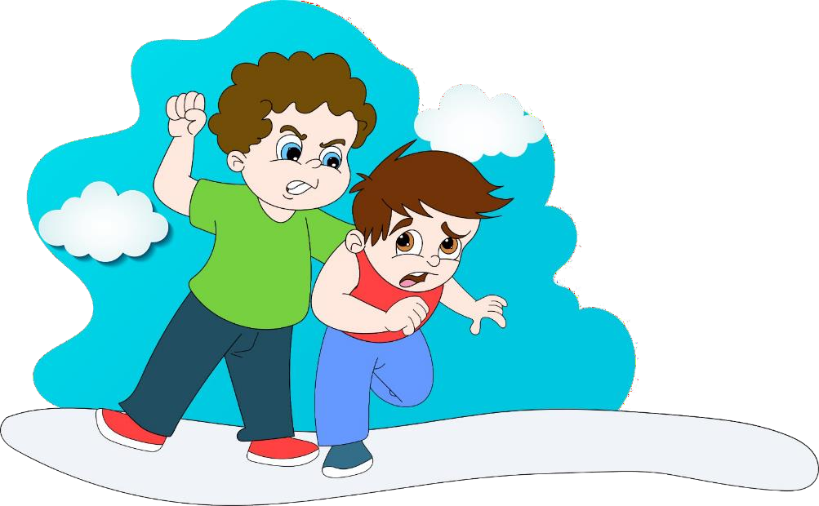
Zorbalık yapan çocukların
Bireysel özellikleri
Başkaları üzerinde egemenlik kurmayı sevme
Diğerlerinin duygularına karşı duyarsız olma
Sosyal ve duygusal becerilerde zayıflık
Düşünmeden, tepkisel ve aceleci davranma
Öfke kontrolü problemi yaşama
Yetişkinlere karşı itaatsiz davranışlarda bulunma
Okul dışındaki ortamlarda da saldırganca davranma
Ailesel özellikleri
Anne-baba arasında çatışma
Aile içi şiddet, fiziksel ve/veya duygusal istismar
Anne-babanın ilgi, sevgi, yakınlık göstermemesi
Çocuğa fiziksel ceza verilmesi
Çocuğun saldırgan davranışlarla istediğini elde edebilmesi
Aile içi iletişimin zayıf/kopuk olması
Aile içinde olumsuz rol modellerinin olması (örn. küfürlü konuşan veya şiddet uygulayan anne- babalar/kardeşler)
(Baldry ve Farrington, 1999; Bronfenbrenner, 1986; Duncan 2004; McGrath, 2007; Olweus, 1993, 2005; Pellegrini 1998; Rigby, 2002; Rodkin ve Hodges 2003; Schwartz ve ark., 1997,Ural ve Özteke 2007)
15

Slide 16
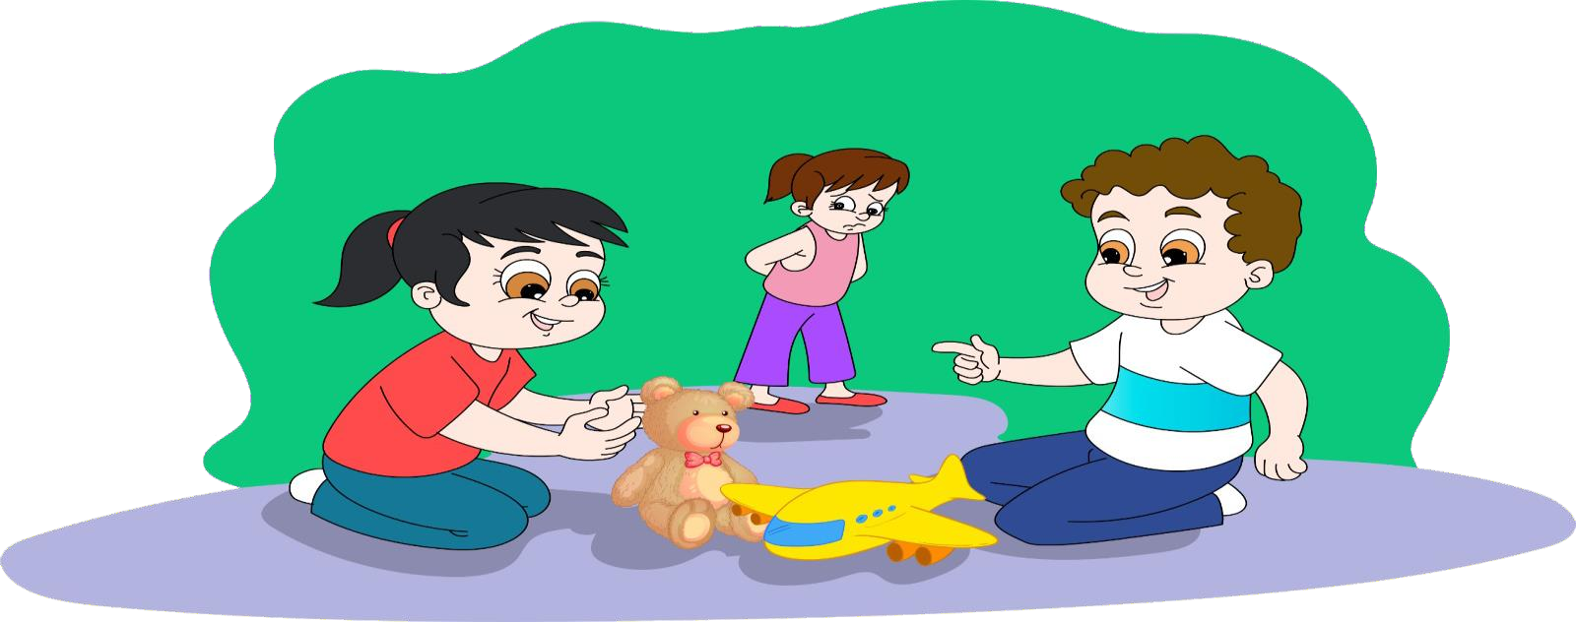
Zorbalığa maruz kalan çocukların
Bireysel özellikleri
Ailesel özellikleri
Çekingen, içe kapanık, itaatkar olma
Düşük özgüven
Sosyal ortamlarda endişeli, kaygılı, güvensiz davranışlar sergileme
Farklı fiziksel özelliklere sahip olma
(örn. aşırı kısa/uzun boy, aşırı zayıf/kilolu, kekemelik, gözlük kullanma)
Fiziksel veya zihinsel engel/farklılığa sahip olma
Göçmen olma/etnik azınlık grubuna dahil olma
Aşırı koruyucu ve kollayıcı anne babalar
Aile içi iletişimin zayıf/kopuk olması
Çocuğun aile ortamında saldırgan davranışlara maruz kalması
(Barboza, 2008; Bernstein ve Watson 1997; Carvalho, 2020; Hazler 1996; Nansel ve ark., 2001; Olweus 1980; Reid ve ark. 2004; Smith ve Sharp, 1994 ;Smith 2004; Şirvanlı-Özen 2006)
16

Slide 17
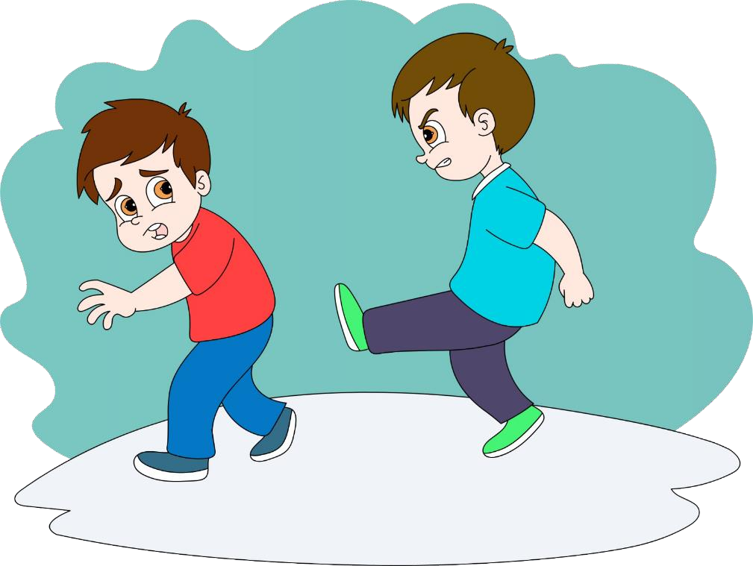
Hem zorbalık yapan hem zorbalığa maruz kalan çocukların
Bireysel özellikleri
Zorbalık yapan ve zorbalığa maruz kalan grubun özelliklerini aynı anda taşıma
Hem kaygılı hem saldırgan yapıda olma
Arkadaşları tarafından dışlanan
Ailesel özellikleri
Aile içinde şiddet ve baskıyla yetiştirilme
Aile ortamında saldırganlığa maruz kalma
Anne-babanın ilgisiz davranması
Anne-babanın tutarsız disiplin yöntemleri uygulaması
(Karataş, 2011; Smokowski ve Kopasz, 2005; Türktan, 2013)
17

Slide 18
Akran Zorbalığının Sonuçları
Akran zorbalığı, bu olaya dahil olan bütün çocukları olumsuz yönde etkilemektedir.
Çocukların fiziksel, psikolojik ve sosyal açıdan etkilendikleri görülmektedir.
Bu olumsuz etkiler hem kısa hem de uzun süreli olabilmektedir.
(Boulton ve Smith,1994; Craig, 1998; Olweus, 1993; Pekel-Uludağlı ve Uçanok, 2005; Rigby, 2003)
18

Slide 19
Zorbalık yapan çocuklar için
Kısa süreli sonuçlar
Okula uyumda güçlük
Dışlanma, yalnız kalma, sevilmeme
Arkadaşlık ilişkilerinde zorluklar
Saldırgan davranışların sürmesi
Arkadaşlık ilişkilerinde problemler
Erken yaşlarda sigara, alkol ve madde kullanma riski
Problemli davranışlarda (örn. suça yönelik) bulunma
Uzun süreli sonuçlar
19
(Camodeca, Goossens, Meerum Terwogt ve Schuengel, 2002; Gökkaya ve Tekinsav Sütcü, 2020; Jacobs, 2008; Menesini ve ark., 2003)

Slide 20
Zorbalığa maruz kalan çocuklar için
Üzüntü, mutsuzluk, kızgınlık, yalnızlık
Düşük özgüven
Fiziksel belirtiler (baş ağrısı, karın ağrısı, mide bulantısı)
Uyku sorunları (korkulu rüyalar, kabuslar)
Gece altını ıslatma
Okula bağlılıkta azalma
Okulda güvende hissetmeme, okula gitmek istememe
Etkinliklere katılmak istememe, yarıda bırakma
Sosyal uyumda güçlük
Kısa süreli sonuçlar
Üzüntü, mutsuzluk, kızgınlık, yalnızlık
Düşük özgüven ve benlik saygısı
Depresyon ve kaygı bozuklukları
Sosyal ilişkilerde problemler
Akademik başarıda düşme
Uzun süreli sonuçlar
(Gültekin ve Sayıl, 2005; Kapcı, 2004; Menesini, Modena ve Tani, 2009; Olweus 1993, Slee 1995; Smith ve ark., 2004)
20

Slide 21
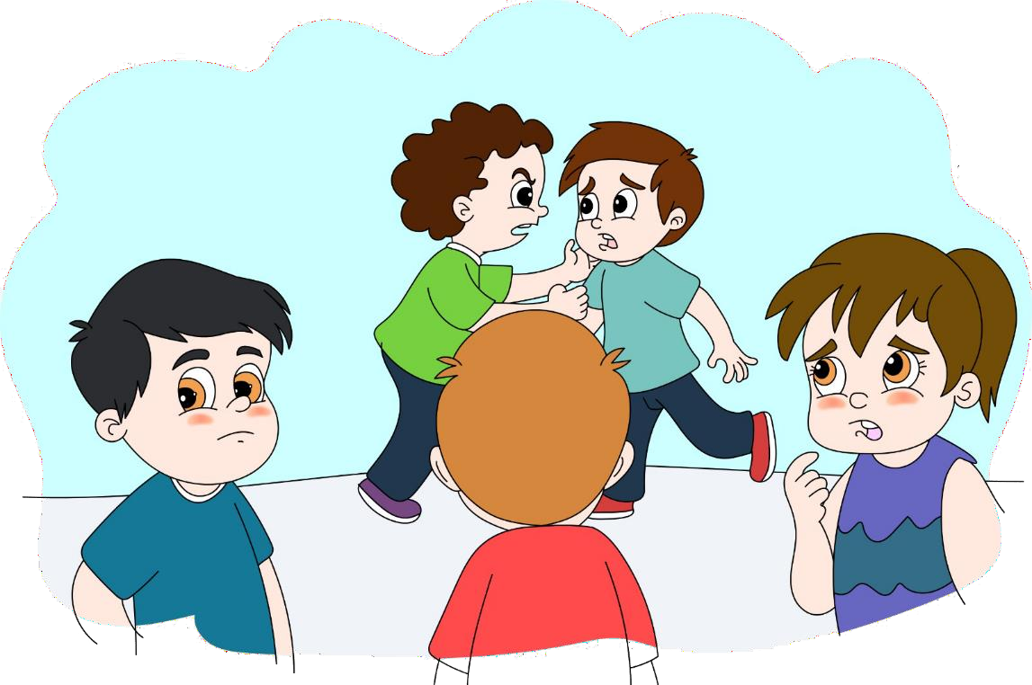
Hem zorbalık yapan hem zorbalığa maruz kalan çocuklar için
Yüksek düzeyde saldırgan problemler
Depresyon ve kaygı bozuklukları
Duygusal stres
Düşük benlik saygısı
Sosyal ilişkilerde problemler
Dışlanma
Kısa ve uzun süreli
sonuçlar
21
(Gültan, 2019; Kumpulainen ve ark., 1998)

Slide 22
İzleyiciler için
Kendisinin de aynı şeyleri yaşayacağına dair korku ve endişe
Kendisini savunmak için sürekli tetikte hissetme
Zorbalığa maruz kalan arkadaşı için üzülme
Okulda güvende hissetmeme, okula gitmek istememe
Saldırgan davranışları model alma riski
Kısa ve uzun süreli
sonuçlar
22
(Açıl, 2015; Nishina ve Juvanen 2005; Rigby, 2003; Shore, 2006)

Slide 23
Akran Zorbalığını Nasıl Anlarım ve Ne Yapabilirim?
Çocuklar zorbalık yaptıklarını veya zorbalığa maruz kaldıklarını yetişkinlere doğrudan anlatmayabilirler.
Bununla birlikte, çocukları yakından gözlemlediğimizde, bazı işaretler akran zorbalığı durumları hakkında bizlere bilgi verebilir.
Bu işaretler, zorbalık dışındaki nedenlerden de kaynaklanıyor olabilir ancak mutlaka önemsenmeli ve takip edilmelidir.

Slide 24
Çocuğunuzun Akran Zorbalığı Yaptığını Nasıl Anlarsınız?
Farklı ortamlarda saldırgan davranışlar gösterme (örn. ev, mahalle)
Düşünmeden, ani davranma
Çabuk öfkelenme
Kuralları dinleme ve uymada zorluk yaşama
Öğretmen ve ebeveynlerine sıklıkla karşı gelme
Akranlarına hükmetmeye, boyun eğdirmeye çalışma
Başkalarının duygularına duyarlı olmama (empati kurmakta zorlanma)
Sizin almadığınız bir eşyaya birden bire sahip olma (kalem, çanta, kitap)

Slide 25
1.
Çocuğunuz Zorbalık Yapıyorsa Neler Yapabilirsiniz?
Çocuğunuzla zorbalık hakkında konuşun.
Oyun oynamak/şakalaşmak ile zorbaca davranmak arasındaki farkı
anlatın.
Zorbalığın neden kötü bir şey olduğunu basit bir dille aktarın.
Zorbalığa maruz kalan çocuğun nasıl hissedeceği hakkında konuşun.
2.
Zorbalık davranışlarına onay vermediğinizi belirtin.
Çocuğunuza zorbalık davranışlarını onaylamadığınızı net bir şekilde
belirtin.
Çocuğunuzun kişiliğine yönelik olumsuz vurgu yapmayın,
onaylamadığınız şeyin onun bu davranışları olduğunu vurgulayın. Onu
desteklemeye ve ona yardımcı olmaya hazır olduğunuzu belirtin.
25

Slide 26
Çocuğunuz Zorbalık Yapıyorsa Neler Yapabilirsiniz?
3.
Çocuğunuza yardımcı olun.
Çocuğunuza hangi davranışlarının zorbaca olduğunu aktarın, anlamasına yardımcı olun.
Bu zorbalık davranışlarını neden gösterdiğini anlamaya çalışın. Bu davranışlar yerine hangi davranışları yapabileceğini anlatın.
Kesinlikle fiziksel ceza vermeyin.
Çocuğunuzun davranışlarını değiştirebileceğine güvendiğinizi belirtin, gösterin.
Çocuğunuzun bu konudaki çabasını ve olumlu davranışlarını ödüllendirin.

Slide 27
Çocuğunuz Zorbalık Yapıyorsa Neler Yapabilirsiniz?
Çocuğunuzu sosyal ve duygusal beceriler (paylaşma, yardım etme, duyguların ifade edilmesi) konusunda destekleyin.
Çocuğunuzla, zorbalık karşısında diğer öğrencilerin neler hissedebileceği
üzerinde konuşun.
Herkesin farklı özellikleri olduğunu vurgulayın. Bu farklılıkları kabul edebilmesi için hikayeler okuyun, oyunlar oynayın. Basit senaryolar canlandırın.
Çocuğunuzun sosyal ve duygusal becerilerini geliştirmesinde ona destek sağlayın. Bu konuda kitaplar okuyun ve yaşına uygun etkinlikler
gerçekleştirin.
4.
5.
Okulu bilgilendirin.
Okul ile mutlaka temasa geçin.
Psikolojik danışman/rehber öğretmen ve öğretmeniyle işbirliği kurun.
Gerektiği zaman uzman desteği almaktan çekinmeyin.

Slide 28
Çocuğunuzun Zorbalığa Maruz Kaldığını Nasıl Anlarsınız?
Vücudunda morluk, çizik, yara vb. belirtiler
Okuldan kıyafetleri yırtılmış, dağılmış, kirli olarak dönme
Normalde okulu sevmesine rağmen okula gitmek istememe, okula gideceği günlerde sabahları huysuzluk etme
Okul servisine binmek istememe
Sık sık baş ağrısı, karın ağrısı, iştah kaybı gibi fiziksel problemlerden şikayet etme
Altını ıslatma, tırnak yeme
Eski neşesini kaybetmiş olma, içe kapanma, ağlama
Uykuya dalmakta güçlük yaşama, kabuslar görme
Her an kötü bir şey olacakmış gibi endişeli ve tedirgin davranma
Çabuk öfkelenme, tepkisel davranma
Kendi oyunlarında, zorbalıkla ilişkili senaryolar üretme
Konuşma geriliği, kekeleme
Tikler
Bir oyuncağa/nesneye fazlasıyla bağlanma

Slide 29
Çocuğunuz Zorbalığa Maruz Kalıyorsa Neler Yapabilirsiniz?
1.
Çocuğunuzla konuşun ve onu destekleyin.
Çocuğunuzla neler yaşadığı konusunda konuşun.
Çocuğunuza onun yanında olduğunuzu ve ona yardım etmek
istediğinizi belirtin.
Çocuğunuzu yargılamadan dinleyin; ne hissettiğini sorun ve duygularını paylaşmasını sağlayın.
Zorbalığa uğramanın onun bir hatası olmadığını açık bir şekilde ifade edin.

Slide 30
Çocuğunuz Zorbalığa Maruz Kalıyorsa Neler Yapabilirsiniz?
2.
Zorbalıkla baş edebilmesi için ona yardımcı olun.
Zorbalığa nasıl karşı çıkabileceğine dair basit planlar geliştirin. Örneğin, zorbalık durumunda çocuğunuza net ve kendinden emin bir şekilde «hayır, dur» demesini; «zorbaca davranma» demesini
önerebilirsiniz. Buna dair evde rol canlandırma çalışmaları yapabilirsiniz.
Çocuğunuzla böyle bir durumda okulda kimden ve ne şekilde yardım isteyebileceğini konuşun. Gerekirse evde provalar yapın.
İlerleyen günlerde çocuğunuzun davranışlarını izlemeye devam edin.

Slide 31
Çocuğunuz Zorbalığa Maruz Kalıyorsa Neler Yapabilirsiniz?
3.
Çocuğunuzu sosyal ve duygusal beceriler konusunda destekleyin.
Çocuğunuzun kendini etkili bir şekilde ifade edebilmesine yönelik çalışmalar/etkinlikler/oyunlar planlayın. Gerekirse bu konuda yardım almasını sağlayın.
Yeni arkadaşlıklar kurması ve sağlıklı sosyal ilişkiler sürdürebilmesi için gerekli becerileri kazanmasını sağlayın. Bu konuda kitaplardan faydalanabilirsiniz.
Çocuğunuzun özgüvenini yeniden kazanması için çaba gösterin, olumlu özelliklerini vurgulayın.

Slide 32
Çocuğunuz Zorbalığa Maruz Kalıyorsa Neler Yapabilirsiniz?
4.
Okulu bilgilendirin.
Okul ile mutlaka temasa geçin.
Psikolojik danışman/rehber öğretmen ve öğretmeniyle işbirliği kurun.
Gerektiği zaman uzman desteği almaktan çekinmeyin.

Slide 33
Çocuğunuzun Akran Zorbalığına Tanık Olduğunu Nasıl Anlarsınız?
Okula gitmek istememe
Arkadaşlarının başına gelenleri anlatma
Bazı arkadaşlarıyla bir araya gelmek istememe

Slide 34
Çocuğunuz Zorbalığa Tanıklık Ediyorsa Neler Yapabilirsiniz?
1.
Çocuğunuzla konuşun ve onu dinleyin.
Çocuğunuzla zorbalık hakkında konuşun, onu bilgilendirin ve zorbalığın hiçbir şekilde kabul edilemez olduğunu vurgulayın.
Oyun oynamak, şaka yapmak ile zorbaca davranmak arasındaki farkı vurgulayın.
Çocuğunuza zorbalığa tanık olmanın ona neler hissettirdiğini sorun, bu duygular üzerinde konuşun.

Slide 35
Çocuğunuz Zorbalığa Tanıklık Ediyorsa Neler Yapabilirsiniz?
Neler yapabileceği konusunda çocuğunuza destek olmaya çalışın.
2.
Zorbalık yapan arkadaşlarını desteklememesi gerektiğini aktarın.
Çocuğunuzla zorbalığı engelleme konusunda onun ve arkadaşlarının neler yapabileceği üzerinde konuşun. Birlikte bir plan hazırlayın.
Çocuğunuzun, zorbalık durumuna tanık olduğunda bir yetişkine (öğretmenine) bunu haber vermesinin önemli bir yardım olduğunu söyleyin.
Çocuğunuzu, zorbalığa maruz kalan öğrenciye karşı destekleyici ve nazik
olmaya teşvik edin. Onun neler hissedebileceği üzerinde konuşun.
3.
Okulu bilgilendirin.
Okul ile mutlaka temasa geçin, bu olayı okul yönetimiyle paylaşın.

Slide 36
Anne-Babalara Genel Öneriler
Anne-babalar, bir yandan çocuklarının gelişimine katkıda bulunurken bir yandan da akran zorbalığının önlenmesini sağlayabilirler:
Olumlu anne-baba tutumu
Sağlıklı iletişim
Olumlu rol model olma

Slide 37
Olumlu anne-baba
tutumları
Çocuğa sevgi ve ilgi gösterilmesi
Ev içerisindeki kuralların net belirlenmesi ve tutarlı bir
şekilde uygulanması
Çocuğun bilgisayar, TV kullanımının denetlenmesi
Çocuğun kendisini rahat ifade edebileceği bir aile ortamı yaratılması
Günün nasıl geçti? Bugün okulda seni en mutlu eden şey neydi? Bugün seni üzen bir şey yaşadın mı, bu konuda neler yaptın? gibi sorularla sohbet edilerek çocuğun okul yaşamına dair bilgi alınması
Sağlıklı iletişim
Çocuklar anne-babalarının davranışlarını gözlemler ve taklit ederler. Kendi davranışlarınız ile çocuğunuza rol model olabilirsiniz.
Olumlu rol model olma
37

Slide 38
Anne-babalar
fiziksel veya psikolojik şiddet
uyguladıklarında
alaycı konuştuklarında, dalga geçtiklerinde
duygularını olumsuz şekilde ifade
ettiklerinde
Çocuklar
benzer davranışlar sergiler.
Anne-babalar
başkalarına değer verdiğini gösterdiklerinde
olumlu sosyal davranışlarda
bulunduklarında (örn. paylaşma, işbirliği)
duygularını sözel olarak ifade ettiklerinde

Slide 39
Dinlediğiniz için teşekkürler.

